Slide 1


Programación orientada
a objetos - I
1º CFGS Desarrollo de Aplicaciones Web
Curso 2021/2022
Profesor: José Miguel Blázquez
Departamento de Informática

Slide 2
Introducción
Resultados de aprendizaje: escribir y probar programas reconociendo y aplicando los fundamentos de la programación orientada a objetos.
Objetivos:
  Identificar los fundamentos de la POO.
  Escribir programas cuya estructura sea la POO.
  Instanciar correctamente objetos a partir de clases definidas.
  Definir y utilizar correctamente los métodos y las propiedades de los objetos.
  Emplear parámetros en llamadas a métodos.
  Incorporar y utilizar librerías de objetos.
  Definir y utilizar constructores, así como setters y getters.
  Aplicar convenientemente los aspectos avanzados: herencia, polimorfismo e interfaces.

Slide 3
Paradigma
Nueva forma de pensar y diseñar.
Evolución de la programación modular: cambios en la forma de descomponer problemas...
Programación imperativa
  Programación estructurada
  Programación modular
  Programación orientada a objetos
Intento dominar complejidad software...

Slide 4
POO - lenguajes
La programación orientada a objetos es un paradigma de programación.
Un lenguaje orientado a objetos permite el diseño de aplicaciones orientadas a objetos.
Java es fundamentalmente POO pero...híbrido.
Primero aprenderemos la “filosofía” y...
...después el lenguaje, porque “filosofía” sólo hay una y lenguajes muchos.
Evolución:
  Smalltalk 1er lenguaje POO.
  Con C++ se consolida hacia finales de los 80.
  Las GUI consolidan el paradigma hasta la actualidad.

Slide 5
Objetos
Entidades que representan un concepto.
  Ejemplo: personas.
Contienen:
  Datos: describen sus características.
  Operaciones: que pueden realizar.
En POO son entidades que poseen:
  Estado: atributos con valores (pelo = rubio, edad = 20).
  Comportamiento: métodos definidos para realizar acciones (andar, saltar, correr).
  Identidad: forma de identificar cada objeto (DNI).

Slide 6
POO: un antes y un después
Hasta ahora: PE/PM descompone en acciones. Las funciones y procedimientos eran independientes y pertenecían al programa en general.
A partir de ahora: POO descompone en objetos. Los objetos y clases serán propietarias de las funciones (métodos).

Slide 7
Características de la POO
Básicas
Abstracción.
Encapsulamiento.
  Reunir todos los elementos pertenecientes a una misma entidad, al mismo nivel de abstracción.
Ocultación.
Polimorfismo.
Herencia.
Avanzadas

Slide 8

Beneficios de la POO
Reutilización del código.
Simplifica la complejidad de la realidad.
Evita la duplicidad de código y mejora su legibilidad.
Facilita trabajar en equipo gracias al encapsulamiento.
Mejora trazabilidad y corrección de errores.
Protege la información.

Slide 9
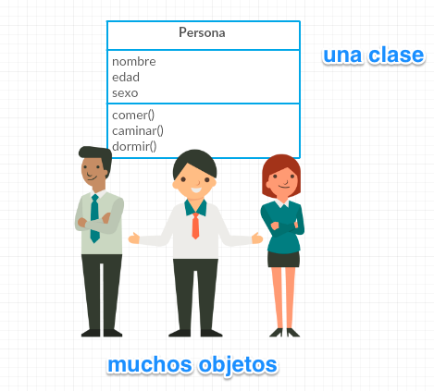
Clases y objetos
public class Persona{
String nombre;
int edad;
String sexo;
void comer();
void caminar();
void dormir();
}
(plantilla)
nombre = “María”;
edad = 30;
sexo = “Mujer”;
(instancias de la clase Persona)

Slide 10

Ejercicio
Aplicación para gestión básica de un taller de reparación de coches.
En grupos de 3 vais a:
  Identificar objetos necesarios en la aplicación
  Identificar características y funciones de cada objeto

Slide 11
Clases: sintaxis y estructura básica
class Persona{
String nombre;
String apellidos;
String telefono;
String getNombre(){
return nombre;
}
String getApellidos(){
return apellidos;
}
void saludar(){ System.out.println(“Hola”);
}
}
Atributos
Métodos

Slide 12
Acceso a miembros de una clase
Los atributos y métodos pueden definirse con estas visibilidades:
  public (para los métodos de la interfaz)
  private (para los atributos)
  protected (para atributos en herencia)
Consecuencias: ¿cómo accedemos a los atributos?
  Setters
  Getters

Slide 13
Visibilidad miembros y acceso
class Persona{
private String nombre;
private int edad;
public String getNombre(){
return nombre;
}
public int getEdad(){
return edad;
}
public void setNombre(String nom){
nombre = nom;
public void setEdad(int age){
edad = age;
}
}
Programa principal
public static void main(){
Persona p1;
p1 = new Persona();
p1.setNombre(“Paco”);
p1.setEdad(45);
p1.edad = 45;
int edad = p1.getEdad();
edad++;
System.out.print(edad);
}
getters
setters
¿Salida en pantalla?
Podríamos hacer esto si los atributos no fueran “private”. PERO esta práctica no debe hacerse bajo ningún concepto. Se rompe el encapsulamiento.

Slide 14
Ejercicio
Crea una clase llamada Persona. Sus atributos son: nombre, apellidos, edad, sexo, peso, altura y DNI. Construye los siguientes métodos para la clase:
  Setters y getters para cada uno de los atributos. Hay que validar las entradas de datos.
  Mostrar en pantalla los datos de la persona de forma “agradable”.
  Devolver un valor booleano indicando si es o no mayor de edad.
  Saludar diciendo su nombre.
  Generar DNI aleatorio (válido).
  Calcular el IMC: indica si la persona esta en su peso ideal (peso en kg/(altura² en m)), si el cálculo resulta en valor < 20, la función devuelve un -1; si el cálculo está entre 20 y 25 (incluidos), significa que está por debajo de su peso ideal y la función devuelve un 0; y si el cálculo es un valor > 25 significa que tiene sobrepeso, la función devuelve un 1.
Realiza un programa principal que cree 4 personas y te pida sus datos (salvo el DNI que debe generarse). Tras esto, muestra en pantalla los datos de cada una, que saluden e indica su IMC de forma cualitativa.

Slide 15
Constructores
Método inicialización creación instancia.
Tipos:
  Constructor por defecto (Java genera uno...)
  Constructor normal (y variaciones)
class Persona{
private String nombre;
private int edad;
public Persona(String name, int age){
nombre = name;
edad = age;
}
}
Persona p1;
p1 = new Persona(“Jose”, 27);
Llamada al constructor
¿Porqué “name” y no “nombre”?...

Slide 16
Constructores
class Persona{
private String nombre;
private int edad;
public Persona(String name, int age){
nombre = name;
edad = age;
}
public Persona(){
nombre = “Anónimo”;
edad = 0;
}
}
2 constructores diferentes…
Según se cree el objeto se llamará a uno u otro...
Los destructores son métodos que se encargan de eliminar los objetos de memoria cuando ya no son necesarios...en Java no existen. Su trabajo lo realiza automáticamente el “Recolector de basura” sin intervención del programador...otros lenguajes como C++ sí lo requieren.

Slide 17
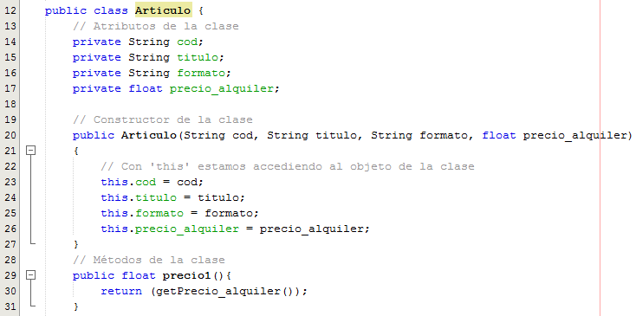
Palabra reservada “this”
“this” permite eliminar ambigüedad cuando usamos el mismo nombre para una variable del mismo ámbito

Slide 18
Constantes de clase y objeto
final: definir constantes pero pueden ser diferentes para cada instancia. Los inicializa el constructor y ya no varían.
  gravedad de un planeta.
static: atributos con valores comunes a todos los objetos. Pueden usarse sin instanciar la clase. Similar a vbles. globales.
  Métodos estáticos: llamar sin instanciar (Math.sqrt())
  En variables debe limitarse su uso. Dificultan depuración de errores y van contra el encapsulamiento.

Slide 19
Relaciones entre clases
Indican cómo se comunican entre sí.
Tipos de relaciones básicas:
  Asociación
  Agregación
  Composición
Tipos de relaciones avanzadas:
  Herencia
  Clases abstractas
  Interfaces

Slide 20
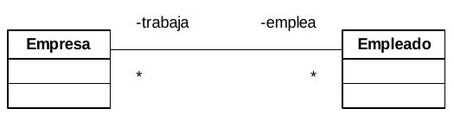
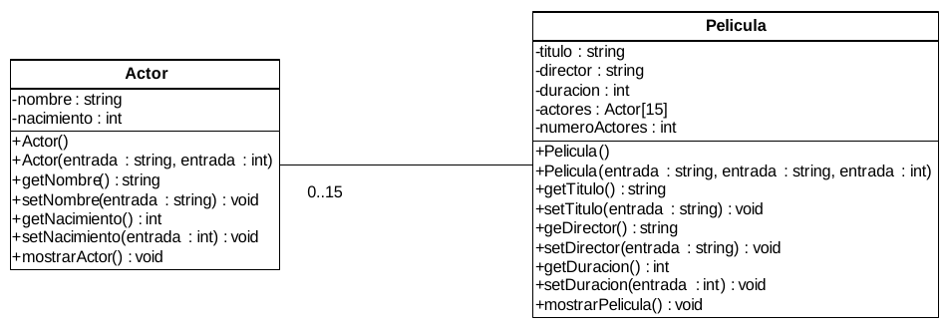
Asociación
Ejemplo clásico: Empresa – Empleado
Actor – Película

Slide 21
Agregación

Slide 22
Composición

Slide 23
Polimorfismo

Slide 24
Sobrecarga
¿Os suena este método…?
System.out.println();
System.out.println(int num);
System.out.println(String cad);
System.out.println(double num);
//...

